Slide 2
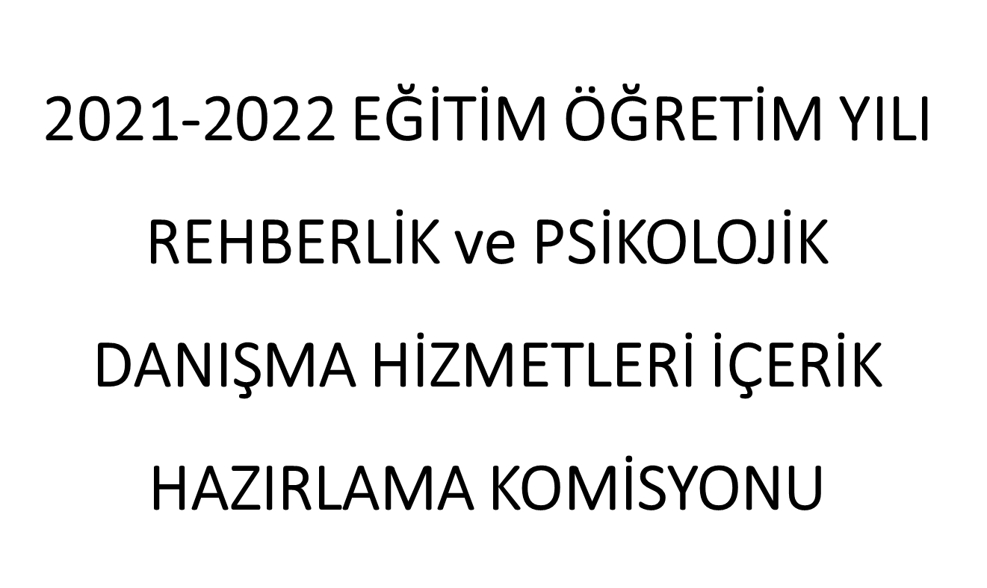

Slide 4
OKUL BAŞARISI
Öğrencinin; yazılı, karne gibi önceden belirlenmiş bazı kriterlere göre göstermiş olduğu ilerlemedir.

Slide 5
AİLENİN EĞİTİM SÜRECİNE KATILIMI
Öğrenci
Öğretmen Veli

Slide 6
AİLENİN EĞİTİM SÜRECİNE KATILIMI
Çocuğun sevmeyi, kendine güvenmeyi, çevresiyle iletişim kurmayı, başarıyı ya da başarısızlığı tattığı ilk yer aile ortamıdır. Aile, okul ve çevre üçgeninde ailenin rolü ve sorumluluğu oldukça fazladır.

Slide 7
Ailenin eğitim sürecine katılımı, öğrencinin akademik başarısını desteklemek için okuldaki öğrenimini tamamlayıcı bir faktördür. Aile okul işbirliğinin amacı ailelerin katılımı ve desteği ile öğrencinin okul başarısını arttırmak ve çocuğun gelişimine katkı sunmaktır. Ailenin katılımı çocuğun okul başarısına birçok yönden etki etmektedir.

Slide 8
ÇOCUKLARIN OKUL BAŞARILARINDA ANNE- BABALARA ÖNERİLER
Anne babaların doğru eleştiri yaparak, ilişkilerinde itaat yerine saygıyı egemen kılarak, doğru bir disiplin anlayışıyla ve empatik davranarak çocuklarına destek olabilecekleri unutulmamalıdır.

Slide 9
Çocuklarınızı Tanımaya Çalışın
Aileler çocuklarını tanımaya çalışırken hem üstün hem de zayıf yönleriyle, sınırlılıklarıyla bir bütün olarak tanımaya çalışmalı, onu üstünlükleri ve sınırlılıklarıyla sevmeli ve olduğu gibi kabul etmelidir.

Slide 10
Çocuklarınızla Sohbet Etme Fırsatı Oluşturun
Çocuklarınızın akademik kaygıyı çok fazla yaşadıkları zorlu süreçlerde aileleri tarafından anlaşılmaya, onlardan destek görmeye ve rahatlamaya ihtiyaçları vardır. Sohbetin amacı çocuğun anlaşıldığını, değerli görüldüğünü hissetmesi ve rahatlamasıdır.

Slide 11
Çocuklarınızın Görüş ve İsteklerine Önem Verin
Görüş ve istekleri aileleri tarafından dikkate alınmayan çocuk, hem kendisine hem de ailesine karşı güvensizlik, kızgınlık, öfke, değersizlik gibi bazı olumsuz duygular yaşamaya başlar. Aileler küçük yaştan itibaren çocuklarını anlar, sorunların çözümünde onların görüş ve önerilerine önem verirlerse çocuklarıyla ileriki yaşlarda da iyi bir iletişimleri olacaktır.

Slide 12
Çocuklarınızın Beden Dilini Gözlemleyin
Çocuğunuzun duygu düşünce ve isteklerini anlayabilmek için onun ne söylediğinin yanı sıra nasıl söylediğini de gözlemlemek ve empatik yaklaşmak önemlidir.

Slide 13
Çocuklarınızın Sosyal Etkinliklere Katılımını Destekleyin
Çocuklarınızın sosyal ilişkilerinin gelişmesi için sosyal etkinliklere katılmasını destekleyiniz.

Slide 14
Davranışlarınızda ve İletişiminizde Tutarlı ve Açık Olun
Tutarsızlık ve belirsizlik çocuğun gelişimini tehdit eden en ciddi durumlardır. Unutmayınız; çocuklarınız sizin hem olumlu hem olumsuz davranışlarınızı taklit edebilir veya öğrenebilirler.

Slide 15
Çocuklarınızın Sorumluluklarını Üzerinize Almayın
Çocuklarınızın sorumluluk sahibi bir birey olarak yetişebilmesi için onlara küçük yaştan itibaren kendi yaşamlarıyla ilgili sorumluluklarını üstlenme fırsatı vermeniz gerekmektedir.

Slide 16
Çocuklarınıza Güvendiğinizi Hissettirin
Çocuklarınıza güveniniz ve güven verici davranınız. Güven verici davranmak tutarlı olmak, sözünde durmak demektir.

Slide 17
Çocuklarınızı Başkalarıyla Kıyaslamayın
Başarıda ölçü başkaları değil, çocuğunuzun kendisidir. Doğru olan başkalarıyla yarışmak yerine, çocuğun kendisiyle yarışmasıdır. Eğer çocuğunuz bugün, düne oranla olumlu bir değişim göstermişse bu başarı sayılmalıdır.

Slide 18
Teknolojik Araçların Çocuklarınızı Yönetmesine İzin Vermeyin
Çocuklarınızın teknolojik araçları amaçları doğrultusunda bilinçli kullanmaları konusunda model olunuz.

Slide 19
Çocuklarınıza İlişkin Beklentilerinizde Gerçekçi Olun
Gerçekçi temele dayanmayan, çocuğunuzun istemediği ilgisine uymayan yeteneklerini zorlayan, başarması pek mümkün görünmeyen aile beklentileri çocuğunuzu kaygılandırmaktadır. Bu kaygıyla beraber ders çalışma konusunda isteksizlik ortaya çıkabilmektedir.

Slide 20
AİLE DESTEĞİNİN ÖNEMİ
Aileler çocuklarının öğrenme ve başarı sağlamasından bizzat sorumlu olmasalar da başarı ve öğrenmeyi sağlayıcı şartların hazırlanmasından direkt sorumludurlar.

Slide 21
Çocuklarını iyi tanımayan, çocuğunun olumlu ve olumsuz davranışları hakkında bilgi sahibi olmayan, bulunduğu yaş grubundaki çocukların ilgi ve eğilimlerinden habersiz ailelerin bu sorumluluğu yerine getirmesi çok zordur. Aileler bu sorumluluklarını eğitim sürecine katılıp çocuklarına destek vererek kolayca yerine getirebilirler.

Slide 22
Okul aile işbirliği sürecinin her aşamasında yer almak ve okul etkinliklerine katılmak hem okulun amaçlarına ulaşmasını hem de öğrenci davranışlarında olumlu yönde değişiklik meydana getirilmesini sağlayacaktır.

Slide 23
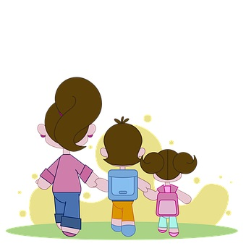
Okulun öğrenciye istenilen davranışları tek başına kazandırması olanaklı değildir. Okulda öğrenciye kazandırılan bilgi, beceri ve davranışlar evde aileler tarafından desteklenip pekiştirilmez ise kısa zamanda unutulur.

Slide 24
Öğrenci velileri çocuklarının daha nitelikli yetiştirebilmesi için okul yönetimi ve öğretmenlerle işbirliği yapmak zorundadır. Kuşkusuz anne babalar çocuklarını en yakından tanıyan kişilerdir.

Slide 25
Anne babalar çocuklarının ilgi ve ihtiyaçları ile kişilik özelliklerini yakından izleyerek öğretmene çok yararlı bilgiler verebilirler. Hatta ortaya çıkan sorunların çözülmesinde işbirliği yaparak birlikte çalışabilirler. Böylece anne baba çocuğuna karşı nasıl davranması gerektiği konusunda da bilgi sahibi olur.

Slide 26
ÇOCUKLARINIZ;
“ OKULDAKİ BAŞARI DURUMUM NASIL OLURSA OLSUN, EVE DÖNDÜĞÜMDE BENİ KUCAKLAYACAK İKİ KİŞİ HER ZAMAN VAR”
şeklinde bir inanca ve düşünceye sahiplerse, kesinlikle daha başarılı olacaklardır.

Slide 27
Okul başarısının %50’den fazlası ailenin
katkısıyla gerçekleşmektedir.
Okul başarısında;
Çocuğuna yakın ilgi gösteren
Çocuğunun çalışma ortamını düzenleyen, planlayan,
Çocuğunu yüreklendiren ailelerin çocuklarının akademik başarıları yüksektir.

Slide 28
“Olumlu çocuk yetiştirmenin ilk şartı, olumlu anne-babadır. Hiç birimiz mükemmel değiliz.
O zaman onlardan mükemmel olmalarını bekleyemeyiz.”

Slide 29
KAYNAKÇA
Yıldırım, İ. (2010). Anne Baba Desteği ve Başarı. Anne Babalar Çocuklarına Nasıl Yardımcı Olabilirler. Anı Yayıncılık. Ankara
https://www.rehberlikservisim.com/

Slide 30
KATILIMLARINIZ İÇİN TEŞEKKÜR EDERİZ.

